Slide 1
Semana de combate ao desperdício de alimento
Desperdício de alimentos e seu impacto sobre o meio ambiente

Slide 2
E.E. Visconde de Mauá
Trabalho desenvolvido com os alunos das turmas 1B, 1C, 1F e 1G na disciplina de biologia.
Professora Silvana Sanches Botelho

Slide 3
Os alunos se organizaram em grupos para leitura de textos e discussão: Como o desperdício de alimentos impacta o meio ambiente?
Textos de apoio:
Comida jogada fora ou estragada gera emissões e gasta recursos naturais à toa, enquanto muitos passam fome.
Um terço da comida do mundo vai para o lixo.

Slide 4
Conclusões
1/3 do alimento produzido é desperdiçado;
a decomposição do alimento gera gás metano, um dos causadores do efeito estufa;
O consumo exagerado gera a necessidade de maior produção e aumento no transporte do alimento, liberando C02 na atmosfera, outro causador do efeito estufa;
80 % da água disponível para consumo no Brasil é consumida na produção de produtos agrícolas e de origem animal.

Slide 5
Como evitar o desperdício?
Os alunos foram convidados a responder essas questões pensando no ambiente doméstico e escolar.

Slide 6
Finalização
Produção de cartazes (slogans) visando a conscientização;
Produção de paródias ou músicas sobre o tema discutido durante as aulas.
Pesquisa de receitas que aproveitam os alimentos em sua totalidade.

Slide 7
Produções dos alunos
1B 1C 1F e 1G

Slide 8
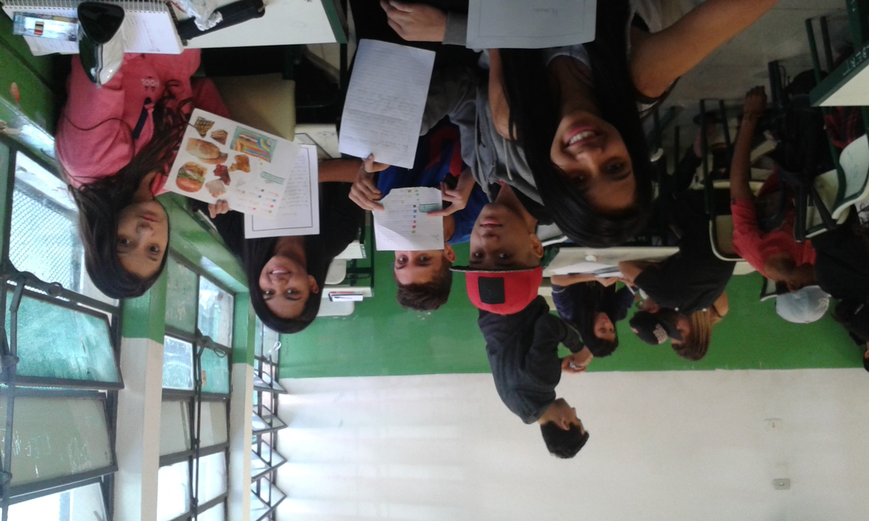

Slide 9
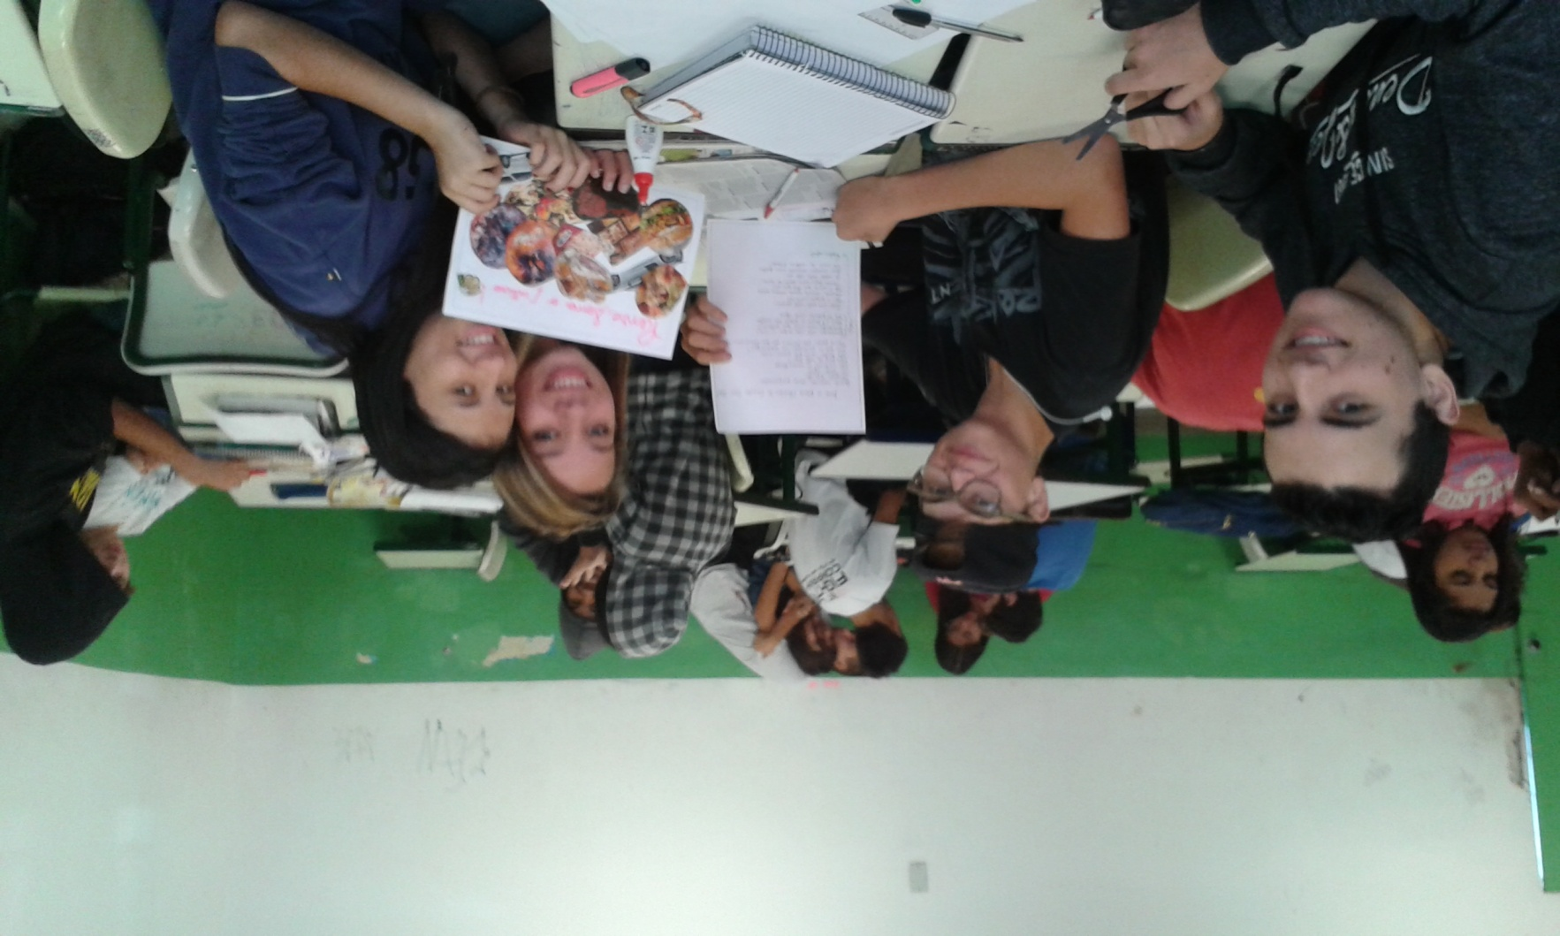

Slide 10
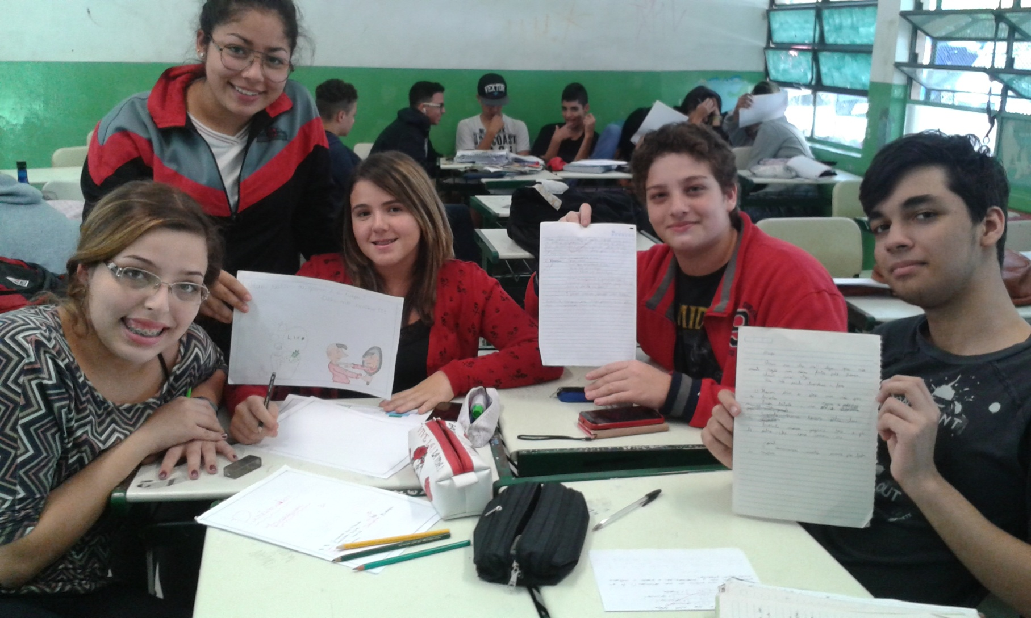

Slide 11
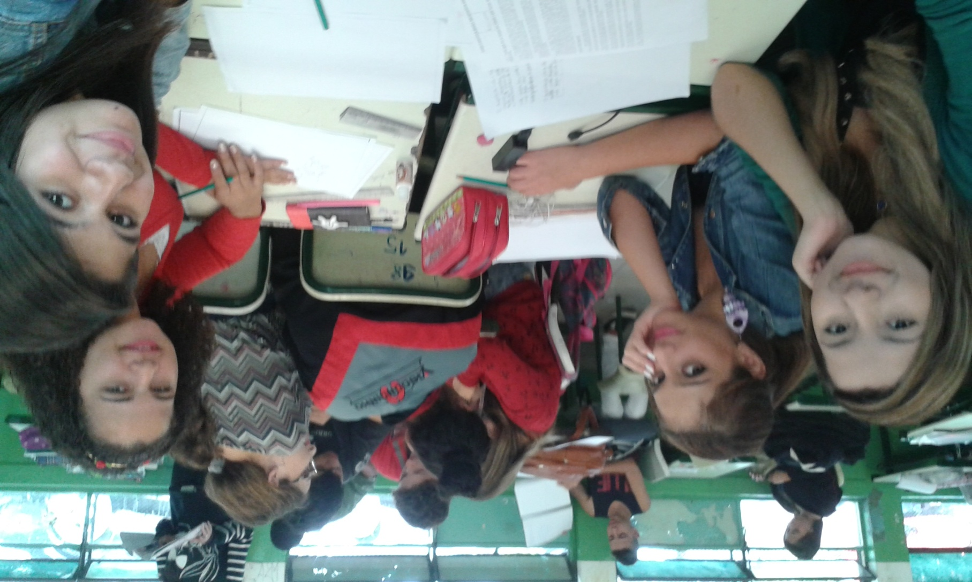

Slide 12
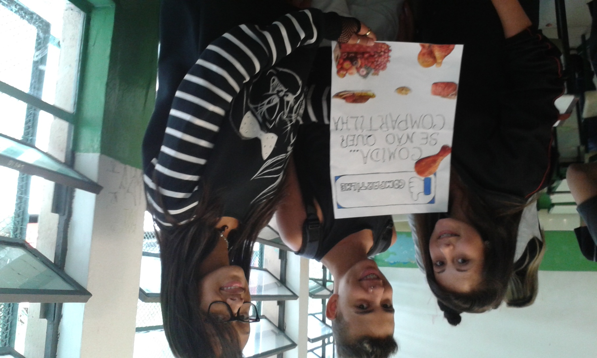

Slide 13
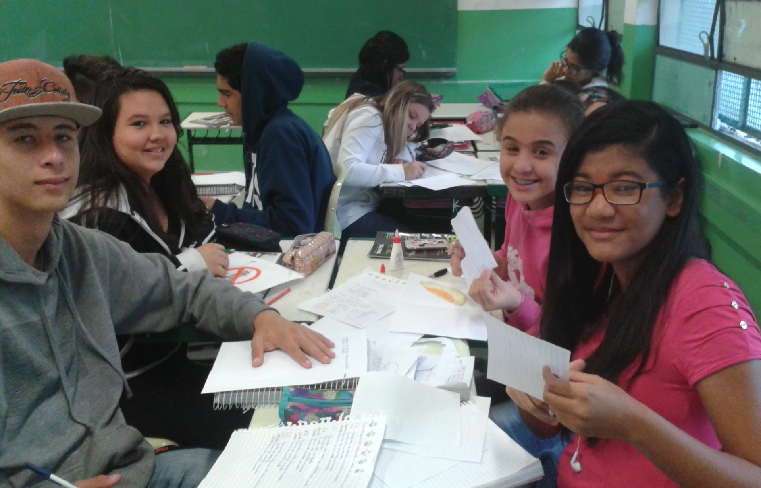

Slide 14
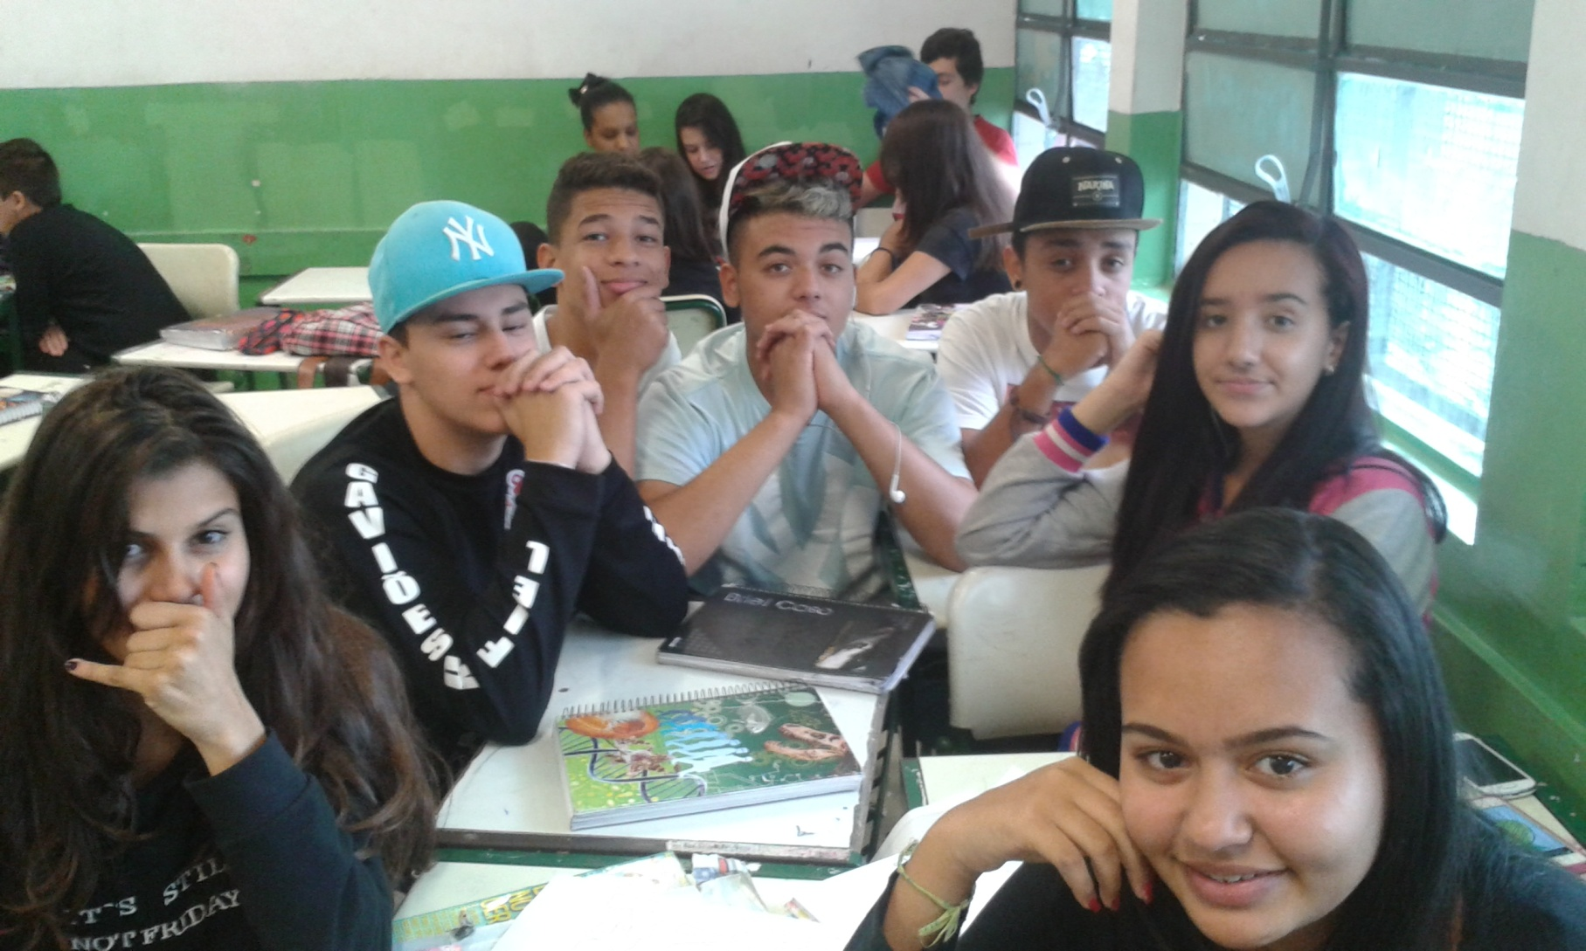

Slide 15
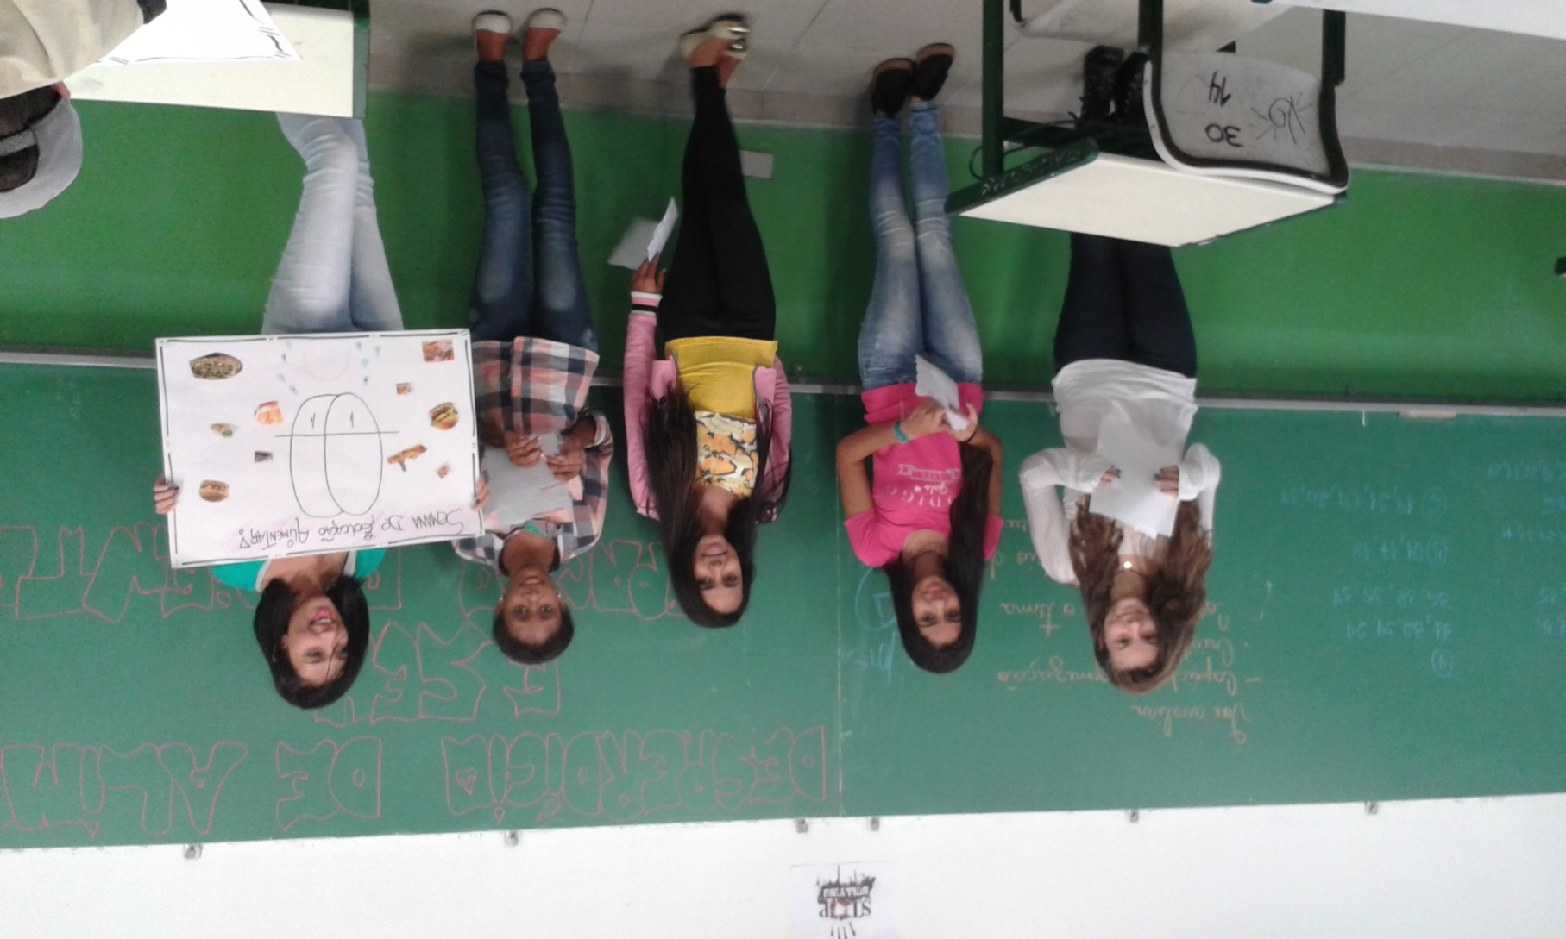

Slide 16
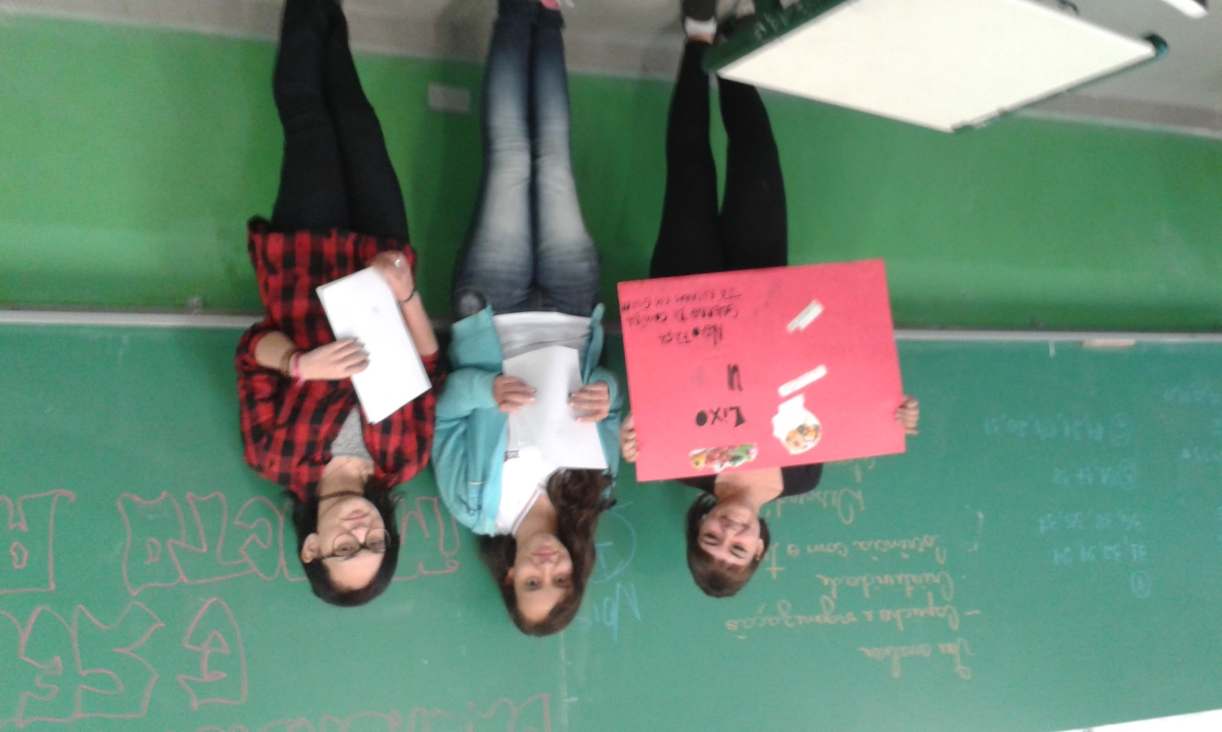

Slide 17
Bibliografia
http://www.ecocidades.com/2011/05/16/um-terco-da-comida-do-mundo-vai-para-o-lixo/ pesquisado em 16/05/2015.
http://www.ecycle.com.br/component/content/article/38-no-mundo/1563-dia-mundial-do-meio-ambiente-combate-o-desperdicio-de-alimentos-e-suas-consequencias-ambientais-em-2013.html/ pesquisado em 16/05/2015.

